Slide 1
FY2025 日本版MaaS推進・支援事業 【[プロジェクト名]】 実施計画書
202５/XX/XX
レイアウトを変更しないでください（収まりきらない場合はページを追加してください）
青字は記載例です。提出時は必ずすべて削除して提出してください
ピンクのメモは記載をガイドするためのものですので、提出時には必ずすべて削除してください。
[事業者名]

Slide 2
本資料の位置付け①
本業務の作業スケジュールや履行体制を含めた業務実施計画書を策定する
章 |  | アジェンダ | 記載内容
Ⅰ | プロジェクトの ビジョン | 1.解決すべき社会課題 | 本実証にあたり解決すべき社会課題
 |  | 2.創出価値 | 本実証が業界・事業領域全体にもたらす価値
 |  | 3.課題解決のアプローチ | 本実証における課題解決の方法
 |  | 4.KPI | 成功の指標となる具体的な目標値を設定する
 |  | 5.想定事業機会 | 本プロジェクトが目指すビジョン、将来構想及び想定事業機会
 |  | ６.中長期的な展開 | 本プロジェクトのスケジュールを中長期的に設定する
Ⅱ | 交通サービスの高度化 | 1.サービス全体像 | 提供するサービスの全体像を明確にする
 |  | ２.実証仮説 | 実証の前提条件や期待される結果を定義する
 |  | ３.スコープ詳細 | スコープ単位で実施する内容を明確にする
 |  | 4.プロジェクト実施エリア | 実証を行う具体的な地域や範囲を特定する
 |  | 5.アーキテクチャ全体図 | システム全体の構造を視覚的に示し、各コンポーネントの相互関係を明確にする
 |  | 6.ハードウェアアーキテクチャ | システム全体において稼働するデバイスやインフラを説明する
 |  | ７．利用する技術要素 | システム開発において使用する技術スタックやツールを明示、各機能を説明する
 |  | ８．ユーザインタフェース | ユーザーがシステムを操作するためのインターフェースの設計方針とその具体的な構成要素を示す
 |  | ９．事業の推進体制 | 事業に関与する主要な関係者を特定し、役割を明確にする

Slide 3
本資料の位置付け②
本業務の作業スケジュールや履行体制を含めた業務実施計画書を策定する
章 |  | アジェンダ | 記載内容
Ⅲ | モビリティデータの取得と活用 | 1.データ活用の全体像 | 提供するサービスの全体像を明確にする
 |  | ２.実証仮説 | 実証の前提条件や期待される結果を定義する
 |  | ３.スコープ詳細 | スコープ単位で実施する内容を明確にする
 |  | ４.データ活用実施エリア | データ活用を実施する具体的な地域や範囲を特定する
 |  | 5.アーキテクチャ全体図 | システム全体の構造を視覚的に示し、各コンポーネントの相互関係を明確にする
 |  | 6.ハードウェアアーキテクチャ | システム全体において稼働するデバイスやインフラを説明する
 |  | ７．利用する技術要素 | システム開発において使用する技術スタックやツールを明示、各機能を説明する
 |  | ８．利用するデータ一覧 | システムで使用する全てのデータソースをリストアップし、その利用方法を説明する
 |  | ９．ユーザインタフェース | ユーザーがシステムを操作するためのインターフェースの設計方針とその具体的な構成要素を示す
 |  | １０．事業の推進体制 | 事業に関与する主要な関係者を特定し、役割を明確にする
Ⅳ | 政策連携 | 1.実施内容の詳細 | 政策連携について、各計画等の関係を明確にする
 |  | 2.事業の推進体制 | 事業に関与する主要な関係者を特定し、役割を明確にする
 |  | 3.アーキテクチャ全体図 | システム全体の構造を視覚的に示し、各コンポーネントの相互関係を明確にする
 |  | ４.ハードウェアアーキテクチャ | システム全体において稼働するデバイスやインフラを説明する
Ⅴ | スケジュール | １．スケジュール（WBSガントチャート） | プロジェクトのタイムラインを設定し、各フェーズの期間を明確にする
 |  | 2.プロジェクトのフロー | WBS/ガントをベースとして、大きなマイルストン単位でプロジェクトの進め方をフロー化する
Ⅵ | マネジメント計画 | 1.リスク・課題 | プロジェクトにおける潜在的なリスクと現在の課題を特定し、それに対する対策を明確にする
 |  | 2.コスト | プロジェクトのコストについて、項目ごとに明確にする
 |  | 3.リソース（プロジェクト実施体制） | プロジェクトの実施体制について、表及び図を用いて個人単位で明確にする
 |  | 4.コミュニケーション | プロジェクト内部、国交省、支援事務局を含めた、本プロジェクト進行に必要なコミュニケーションプランを示す
 |  | 5.品質 | プロジェクトの品質基準を設定し、それを維持・向上させるための計画を明確にする
 |  | 6.成果物 | プロジェクトを実施することにより得られる成果物を示す

Slide 4
目次
プロジェクトのビジョン
解決すべき社会課題
創出価値
課題解決のアプローチ
KPI
想定事業機会
中長期的な展開
交通サービスの高度化
サービス全体像
実証仮説
スコープ詳細
プロジェクト実施エリア
アーキテクチャ全体図
ハードウェアアーキテクチャ
利用する技術要素
ユーザインタフェース
事業の推進体制
モビリティデータの取得と活用
データ活用の全体像
実証仮説
スコープ詳細
データ活用実施エリア
アーキテクチャ全体図
ハードウェアアーキテクチャ
利用する技術要素
利用するデータ一覧
ユーザインターフェース
事業の推進体制
政策連携
実施内容の詳細
事業の推進体制
アーキテクチャ全体図
ハードウェアアーキテクチャ
スケジュール
スケジュール（WBSガントチャート）
プロジェクトのフロー
マネジメント計画
リスク・課題
コスト
リソース（プロジェクト実施体制）
コミュニケーション
品質
成果物

Slide 5
1.解決すべき社会課題
I. プロジェクトのビジョン
解決すべき社会課題
社会課題のイメージ
デマンド交通の運行区域外への外出時の乗換検索が分かりにくい。利用頻度の高い病院を中心とした乗換案内は作成しているが、その他の個別ニーズに対応しきれていない。
○○交通は交通系ICカード、△△バスは回数券による高齢者割引など、バス事業者ごとに異なる割引方法であり、各申請や購入に営業所へ出向く必要があるほか、事業者を超えた路線の乗り継ぎの場合は、それぞれに申請をする必要があるなど、利用者の利便性低下を招いている。
高齢者のタクシー利用には助成をしているが、毎年度申請が必要、とくに年度当初は申請が集中し、交通事業者及び市の事務負担が増大し、交付までに時間を要している。
交通網再編に向けた、市民の移動実態等のデータが不足している。
目的地までのデマンド交通を含む
経路検索の利便性
目的地までのデマンド交通を含む
経路検索の利便性
目的地は運行区域外だから、直接行けない
どうやって行けば良いのか分からない
乗り継ぎ方法や時間が分からない
乗換案内を作成しても、それぞれニーズが違うため、補いきれない
色々な制度があって、条件も違うし、良く分からない
毎年申請するのは面倒
運転免許証を返納した人を対象とした公共交通の利用助成を行っているが、返納後の生活不安を理由として返納できない人がいる
デマンド
運行エリアＢ
わざわざ営業所まで行かないと申請できない
申請して交付された登録証を提示して交通系ICカードで決済する割引と、申請して割引価格で回数券を購入する方法などバス事業者ごとに違う方法での助成
デマンド
運行エリアＡ
本プロジェクトが前提とする、解決すべき社会課題を具体的に記載してください。
解決すべき社会課題のイメージビジュアルや統計グラフ、リファレンスなどを掲載してください。

Slide 6
２.創出価値
I. プロジェクトのビジョン
実現したい価値・目指す世界
イメージ
MaaSの導入により、シームレスな公共交通利用を実現することで、市民の行動変化を促し、「持続可能」な公共交通を実現することで、自動車利用から公共交通利用への転換を実現する。
交通事業者との連携したお得で使いやすいデジタルチケットを企画、提供することで、利用者の利便性や利用頻度を向上させ、交通ネットワークの持続可能性向上を目指す。
MaaSアプリから収集したデータを分析できる環境を構築することで、利用実績に基づいた効果的な交通再編、地域公共交通計画の改定に活用する。
市民の移動実態をODデータを取得することで可視化し、地域の実情にあった新たなモビリティへのモード転換の検討できる環境を構築する。
本プロジェクトにより業界・事業領域全体にもたらす価値と目指す世界について記載してください。​
課題解決が実現した先にどのような社会を目指すのか、といった観点で記載してください。​
イメージビジュアルなどを掲載してください。

Slide 7
3.課題解決のアプローチ
I. プロジェクトのビジョン
プロジェクトの概要
イメージ
XX地域の交通空白を解消するため、地域の交通事業者と連携したMaaSプラットフォームを開発し、地域交通へのアクセシビリティを改善する。
①新規MaaSアプリの開発
当該エリア内のシームレスな移動を可能とするため、MaaSアプリの開発及び実
証を行う。
②デジタルパスの販売
①で開発したアプリにおいて、エリア内の交通のフリー乗車券と商業施設のクーポ
ンをセットにし他デジタルパスの販売を実施。
③サブスクサービスの提供
当該エリア内で主にマイカー通勤者に対して公共交通利用への転換を促すため、サ
ブスクサービスの提供を実施。
④データ分析の実施
MaaSアプリ利用者のODデータを取得し、路線バスの再編計画や赤字路線をAIオ
ンデマンド交通へ転換するなどの政策を検討。
⑤地域公共交通計画の改定との連携
④において取得・分析したMaaSアプリ利用者のODデータ及び利用実績を○○年
度策定予定の地域公共交通計画の改定に活用。
プロジェクトの全体像と個別のスコープについて明確に記載してください。
プロジェクトのイメージビジュアルを掲載してください。

Slide 8
４.KPI│これまでのKPI実績
I. プロジェクトのビジョン
# | 測定項目 | KPI | 事業実施年度 の目標値 | 実績値 | 目標値設定根拠
1 | MaaSアプリ利用者の増加 | MaaS会員登録数 | ○○人 | ○○人 | ターゲット人口の1%、先行事例のデータを参考に設定。
2 | 乗継ぎ割引サービスの利用者増加 | 乗継ぎ利用者数 | ○○人 | ○○人 | ターゲット人口の1%、先行事例のデータを参考に設定。
３ | MaaSアプリでのデマンドバス予約提供開始による利用者の増加 | デマンドバス利用者数 | ○○人 | ○○人 | MaaSアプリ提供前のデマンドバス利用者の○％に設定。
4 | 企画乗車券の販売数増加 | 企画乗車券の販売数 | ○○件 | ○○件 | 対象路線の通常乗車券利用者の○％に設定。
5 | 利用者の利便性向上 | 利用者のサービス満足度 | アンケート回答の 平均値○以上 | アンケート回答の 平均値○以上
[サマリーを記載]
新規項目については記載不要です。
実装済みのMaaSの既存KPIの実績について記載してください。​

Slide 9
４.KPI│プロジェクト全体のKPI
I. プロジェクトのビジョン
[サマリーを記載]
# | 測定項目 | KPI | 事業実施年度 の目標値 | ５年後の の目標値 | 目標値設定根拠 | 計測方法 | 計測頻度・回数
1 | MaaSアプリ利用者の増加 | MaaS会員登録数 | ○○人 | ○○人 | ターゲット人口の1%、先行事例のデータを参考に設定。 | データベースを確認 | 毎月
2 | 乗継ぎ割引サービスの利用者増加 | 乗継ぎ利用者数 | ○○人 | ○○人 | ターゲット人口の1%、先行事例のデータを参考に設定。 | データベースを確認 | 毎月
３ | MaaSアプリでのデマンドバス予約提供開始による利用者の増加 | デマンドバス利用者数 | ○○人 | ○○人 | MaaSアプリ提供前のデマンドバス利用者の○％に設定。 | データベースを確認 | 毎月
4 | 企画乗車券の販売数増加 | 企画乗車券の販売数 | ○○件 | ○○件 | 対象路線の通常乗車券利用者の○％に設定。 | データベースを確認 | 毎月
5 | 利用者の利便性向上 | 利用者のサービス満足度 | アンケート回答の 平均値○以上 | アンケート回答の 平均値○以上 | R6dに実施したアンケート結果を参考に設定 | アンケート | 年１回
6 | データ分析ツールの利用者評価向上 | 自治体職員の利用満足度 | アンケート回答の 平均値○以上 | アンケート回答の 平均値○以上 | ターゲット人口の1%、先行事例のデータを参考に設定。 | アンケート | ツール導入後、1回
7 | 取得したデータを用いたコミュバス路線の検討 | 分析結果に基づきコミュバスの運行見直しを実施した市町村数 | 15市町村 | 40市町村 | 事前にアンケートよりコミュバスの運行見直しを検討している市町村数より | 市町村への調査 | 年１回
プロジェクト全体のKPIを設定ください。
必ず、「交通サービスの高度化」「モビリティデータの取得と活用」「政策連携」のすべての項目でKPIを設定してください。
プロジェクト全体のうち、モビリティデータの取得と活用領域のKPIを仮説検証するための具体的な方法を含め記載してください。​
必ず記載すべき必須KPIは下記となります。
【記載すべきKPI】
MaaSアプリ等のコンシューマ向けアプリを提供する場合：年間・月間会員登録者数、利用者数（アクティブ）
交通サービスを提供する場合：月間・年間利用者数（デマンドバス利用者数、シェアサイクル利用者数等）、 MaaSアプリを通じた利用者数、売上高、売上数等及びこれらの指標のサービス提供前後における変化率・変化指標（MaaS等のサービス提供によって利用者が増加したかを測る指標）
企画乗車券等の商品を販売する場合：造成する券種数、年間、月間の販売実績数、売上高
利用者の満足度：利便性向上の評価
データ分析等の有用性指標：利用者（自治体や事業者の職員）からの評価

Slide 10
５.想定事業機会
I. プロジェクトのビジョン
本プロジェクトで開発したMaaSアプリの横展開
項目 | 内容
利用事業者 | 近隣都市でMaaSアプリの導入を検討する市町村、及び交通事業者
提供価値 | 導入地域にとっては、サービス開始までのリードタイム短縮およびコスト低減が可能。
サービス展開に向けた仮説 | 他地域にMaaSアプリの提供を行い、ユーザーにとって広域で統一したサービスを提供する。
本プロジェクトが提供するMaaS等のシステムを用いたビジネス展開について記載してください。
利用事業者には、交通事業者等が構築・提供するMaaSシステム等を、構築主体以外の第三者が利用する場合の主体を記載してください。（いない場合（自家利用のみ）はその旨を記載）
提供価値には、MaaSシステム等を第三者に提供する際のビジネス的な価値について記載してください。
サービス展開に向けた仮設には、本PJが提供するシステム等を利用して今後ビジネス展開を目指されている場合（例えば、フィーを取って他地域へ提供、域内の商業施設や観光事業者、自治体等へ提供など）は、どのような展開戦略を描かれているのか記載してください。

Slide 11
６.中長期的な展開
I. プロジェクトのビジョン
・2025年度は、新規アプリの開発及び実証。2026年度以降より、他地域に横展開を行う。
・アプリ内で提供するサービス（デジタルパス、サブスクサービス）は券種の増加、対象交通モードの拡大等高度化を実施。
 | 2025年度 | 2026年度 | 2027年度 | 2028年度 | 2029年度
①新規ＭａaSアプリの開発
１) アプリの提供・改修
２) 他地域の横展開
②デジタルパスの販売
③サブスクサービスの提供
④データ分析の実施
⑤地域公共交通計画の改定との連携
アプリの開発
提供
改修
改修
改修
改修
A地域への横展開
Ｂ地域への横展開
デジタルパスの開発
提供
新券種の追加
新券種の追加
新券種の追加
新券種の追加
サービス内容の調整
提供
交通モード拡大
エリア拡大
データ分析
データ分析
データ分析
データ分析
データ分析
地域公共交通会議
地域公共交通会議
地域公共交通会議
地域公共交通会議
地域公共交通会議
改定案検討
改定案検討
地域公共交通計画の改定

Slide 12
目次
プロジェクトのビジョン
解決すべき社会課題
創出価値
課題解決のアプローチ
KPI
想定事業機会
中長期的な展開
交通サービスの高度化
サービス全体像
実証仮説
スコープ詳細
プロジェクト実施エリア
アーキテクチャ全体図
ハードウェアアーキテクチャ
利用する技術要素
ユーザインタフェース
事業の推進体制
モビリティデータの取得と活用
データ活用の全体像
実証仮説
スコープ詳細
データ活用実施エリア
アーキテクチャ全体図
ハードウェアアーキテクチャ
利用する技術要素
利用するデータ一覧
ユーザインターフェース
事業の推進体制
政策連携
実施内容の詳細
事業の推進体制
アーキテクチャ全体図
ハードウェアアーキテクチャ
スケジュール
スケジュール（WBSガントチャート）
プロジェクトのフロー
マネジメント計画
リスク・課題
コスト
リソース（プロジェクト実施体制）
コミュニケーション
品質
成果物

Slide 13
1.サービス全体像
Ⅱ.交通サービスの高度化
全体像
イメージ
XX地域の交通空白を解消するため、地域の交通事業者と連携したMaaSプラットフォームを開発し、地域交通へのアクセシビリティを改善する。
①新規MaaSアプリの開発
当該エリア内のシームレスな移動を可能とするため、MaaSアプリの開発及び実
証を行う。
②デジタルパスの販売
①で開発したアプリにおいて、エリア内の交通のフリー乗車券と商業施設のクーポ
ンをセットにし他デジタルパスの販売を実施。
③サブスクサービスの提供
当該エリア内で主にマイカー通勤者に対して公共交通利用への転換を促すため、さ
びスクサービスの提供を実施。
プロジェクトの全体像と個別のスコープについて明確に記載してください。
プロジェクトのイメージビジュアルを掲載してください。

Slide 14
１.サービス全体像│実現するUX
Ⅱ.交通サービスの高度化
①新規MaaSアプリの開発
[サマリーを記載]
従来のUX
本プロジェクトが目指すUX
経路検索
地域のAIオンデマンド交通を反映した経路検索が できない
AIオンデマンド交通、コミュバス、シェアサイクル等のミクロな交通モードを含めた経路検索が可能。
・本プロジェクトが提供するＭａａＳ（アプリ、システム、商品、その他）によって、利用者体験が現在と比べてどのように変わるのか（どのような体験の変化を目指すのか）を具体的に記載してください。
・事業で提供するサービス単位で分けて記載ください。
例 ① 新規MaaSアプリの開発・サービス提供
② サブスクサービスの提供
③ プロモーションの実施​
交通モード個別のサイトで予約・決済
MaaSアプリの経路検索結果より、該当区間のチケットの予約、決済が可能
予約・決済
チケッティング
該当エリアの周遊チケットは存在するが紙券での対応
チケットをデジタル化し、鉄道の改札でQRコードを読み取り機に提示することで利用が可能。
目的地での
アクティビティ
各施設で利用券を購入
様々な交通手段のフリー乗車券と地域や特定施設の特典を組み合わせたデジタル乗車券をオンラインで購入、サービス利用時はQR読み取り端末にかざすことで利用する。

Slide 15
１.サービス全体像│実現するUX
Ⅱ.交通サービスの高度化
②デジタルパスの販売
[サマリーを記載]
従来のUX
本プロジェクトが目指すUX
商品造成
商品の企画から発売まで時間がかかる。
どのようにつくれば良いのか分からない。
協議会でノウハウを集約し周知・共有を行う。
ノーコードツールにより簡単かつスピーディに造成可能に。
・本プロジェクトが提供するＭａａＳ（アプリ、システム、商品、その他）によって、利用者体験が現在と比べてどのように変わるのか（どのような体験の変化を目指すのか）を具体的に記載してください。
・事業で提供するサービス単位で分けて記載ください。
例 ① 新規MaaSアプリの開発・サービス提供
② サブスクサービスの提供
③ プロモーションの実施​
情報発信
イベントや施設など目的地情報を集める手段がない。
目的地までの経路はわかるが、遅れ情報や運休まではわからない。
イベントや施設情報などの目的地に関する情報が同一アプリで把握できる。
目的地までの経路や交通のリアルタイム情報がわかる。
チケット購入・移動
複数の交通を乗り継ぐ場合、各社それぞれのサービスを利用し、予約・決済をする必要がある。
1つのアプリから画面を提示、またはQRをかざすだけで、スムーズに移動することができる。
アフターフォロー
利用実績等から再来訪を促すような具体的な施策はとれていない。
利用実績からユーザーに再来訪を促すプッシュ通知やクーポンの配布など、再来訪を促すような施策検討が可能。
サービス改善
乗降実績や属性情報など、利用実績のデータがない。
収集したデータを活用した商品設計やプロモーションなどを実施することができる。

Slide 16
１.サービス全体像│実現するUX
Ⅱ.交通サービスの高度化
③サブスクサービスの提供
[サマリーを記載]
従来のUX
本プロジェクトが目指すUX
サブスクチケットの
造成・提供
･･･
･･･
・本プロジェクトが提供するＭａａＳ（アプリ、システム、商品、その他）によって、利用者体験が現在と比べてどのように変わるのか（どのような体験の変化を目指すのか）を具体的に記載してください。
・事業で提供するサービス単位で分けて記載ください。
例 ① 新規MaaSアプリの開発・サービス提供
② サブスクサービスの提供
③ プロモーションの実施​
･･･
･･･
マイナンバーカードとの
連携
実証運行
･･･
･･･
･･･
･･･
･･･

Slide 17
１.サービス全体像│過年度の課題と解決
Ⅱ.交通サービスの高度化
① 新規MaaSアプリの開発
[サマリーを記載]
昨年度の課題
解決策
システム（機能）
地域のAIオンデマンド交通を反映した経路検索が できない
交通モード個別のサイトで予約・決済
システム（UI・UX）
該当エリアの周遊チケットは紙券を利用
サービス運用
・・・・・
システム（機能）
プロジェクトエリア内のマルチーダルな経路検索
経路検索からのチケット購入、決済
システム（UI・UX）
チケットをデジタル化し、鉄道の改札でQRコードを読み取り機に提示することで利用
サービス運用
・・・・・
※継続開発を行っている場合のみ記載してください。
これまでの取組と比べ、本プロジェクトでどのような開発や拡充を行い、課題解決に貢献しようとしているのか、具体的に記載してください。
項目はテンプレートを基本とし、任意に増やしていただいて構いません。

Slide 18
１.サービス全体像│過年度の課題と解決
Ⅱ.交通サービスの高度化
②デジタルパスの販売
[サマリーを記載]
昨年度の課題
解決策
システム（機能）
決済機能はクレジットカードのみ。
チケットが単回使用のみだった。
システム（UI・UX）
大量のチケットはあるものの、その中から目的地のエリアのチケットは探すが困難。
サービス運用
イベント等、アプリの利用促進につながるPR記事を掲載する際、アプリ事業者の確認に時間を要し時期を逃すことがあった。
システム（機能）
キャッシュレス決済（PayPay）を導入。
複数回利用できる回数券機能の実装。
システム（UI・UX）
県単位⇒ドロップダウンで地域選択できる形式に整理。
サービス運用
PR記事掲載の手続きをツール化し、事業者自らで自由に編集、投稿できる仕様に変更。
※継続開発を行っている場合のみ記載してください。
これまでの取組と比べ、本プロジェクトでどのような開発や拡充を行い、課題解決に貢献しようとしているのか、具体的に記載してください。
項目はテンプレートを基本とし、任意に増やしていただいて構いません。

Slide 19
１.サービス全体像│過年度の課題と解決
Ⅱ.交通サービスの高度化
③サブスクサービスの提供
[サマリーを記載]
昨年度の課題
解決策
システム（機能）
企画チケットを利用の都度、予約・決済手続きが必要。
料金が観光客/住民一律で、住民の利用が少ない。
システム（UI・UX）
観光客の利用が多く住民の利用が少ない。
サービス運用
企画チケットを販売しても単発の利用で終わることが多く、新規顧客獲得に向け継続的な広告宣伝が必要。
システム（機能）
サブスクサービスを提供
システム（UI・UX）
マイナンバーカード連携により住民利用時は割引提供
サービス運用
一度獲得した顧客が継続利用するため、広告宣伝にかかる費用を抑えることができる。
※継続開発を行っている場合のみ記載してください。
これまでの取組と比べ、本プロジェクトでどのような開発や拡充を行い、課題解決に貢献しようとしているのか、具体的に記載してください。
項目はテンプレートを基本とし、任意に増やしていただいて構いません。

Slide 20
１.サービス全体像│実装済みの機能
Ⅱ.交通サービスの高度化
①新規MaaSアプリの開発
[サマリーを記載]
実施済みの機能
イメージ
システム（機能）
経路検索機能
チケット造成機能
システム（UI・UX）
各エリアのチケットを一覧ページに記載
座組
MaaSアプリ検討会を設置
サービス運用
アプリの利用促進につながるPR記事の作成・掲載を外注して定期的に実施
イメージビジュアルなどを掲載してください。
※継続開発を行っている場合のみ​記載してください。
実装済みのMaaSのアプリやデジタルチケット等のサービスについて、システム、座組、運用体制、造成商品等について記載してください。​

Slide 21
１.サービス全体像│実装済みの機能
Ⅱ.交通サービスの高度化
②デジタルパスの販売
[サマリーを記載]
実施済みの機能
イメージ
システム（機能）
チケット購入機能（クレジットカード決済のみ）
システム（UI・UX）
企画乗車券提示
座組
自治体、交通事業者、施設運営者によるチケット企画検討会を設置
サービス運用
イベント等、アプリの利用促進につながるPR記事の作成・掲載を外部へ委託して実施
イメージビジュアルなどを掲載してください。
※継続開発を行っている場合のみ​記載してください。
実装済みのMaaSのアプリやデジタルチケット等のサービスについて、システム、座組、運用体制、造成商品等について記載してください。​

Slide 22
１.サービス全体像│実装済みの機能
Ⅱ.交通サービスの高度化
③サブスクサービスの提供
[サマリーを記載]
実施済みの機能
イメージ
システム（機能）
・・・・・
システム（UI・UX）
・・・・・
座組
・・・・・
サービス運用
・・・・・
イメージビジュアルなどを掲載してください。
※継続開発を行っている場合のみ記載してください。​
実装済みのMaaSのアプリやデジタルチケット等のサービスについて、システム、座組、運用体制、造成商品等について記載してください。​

Slide 23
２.実証仮説
Ⅱ.交通サービスの高度化
[サマリーを記載]
項目 | 内容
実証仮説 | ①新規MaaSアプリの開発 仮説: MaaSシステムの導入により、公共交通利用率が20%向上し、交通渋滞が15%減少する。 仮説が実現する理由: MaaSの統合システムにより、利用者は複数の交通手段をシームレスに利用でき、公共交通の魅力が増す。 ②デジタルパスの販売 仮説: 観光施設のクーポンを含む周遊デジタルチケットの販売により、該当観光施設への来客数20%アップ、また観光客の移動需要を取り込み観光目的の公共交通利用率が10%向上。 仮説が実現する理由: クーポン付きの周遊デジタルチケットにより、観光客は目的地までシームレスに利用でき主要観光地だけでなく、周辺エリアにおいても観光客が増加する。 ③サブスクサービスの提供 仮説: サブスクサービスの導入により、公共交通利用率が20%向上し、交通渋滞が15%減少する。 仮説が実現する理由: 該当エリアの鉄道とバスが定額で乗り放題なため、公共交通がお得と感じる利用者が増え、公共交通の魅力が増す。
・スコープ単位で記載ください。
・●●をすることにより▲▲になる、等スコープに対してどのような仮説が立つか具体的に記載ください。
また、▲▲の部分のどうなるかについては、できるだけ定量的に記載してください。

Slide 24
３.スコープ詳細
Ⅱ.交通サービスの高度化
①新規MaaSアプリの開発
当該エリア内のシームレスな移動を可能とするため、MaaSアプリの開発及び実証を行う。
スコープ | 概要
〇〇MaaSの開発・提供 | 対象エリアの交通サービスを統合したMaaSアプリを開発し、一般ユーザーに提供する。
企画乗車券の造成・販売 | 対象エリアの交通サービスをシームレスに統合した企画乗車券造成し、販売を行う（目標：〇種）。
エンドコンテンツと連携した企画乗車券の造成・販売 | 〇〇施設や宿泊施設のクーポンをセットにした企画乗車券を造成・販売する（目標：〇種）。
QRチケッティングの開発・提供 | 〇〇MaaSで販売するチケットの認証をQRにより行う（全種）。対象エリアの全路線に及びオンデマンド交通にQR認証端末を設置する。 設置数は以下を想定。 〇〇交通（XX台） △△バス（YY台） □□号（オンデマンドバス）（PP台）
開発機能 | 概要
経路検索機能 | 地域内の全モードを対象とした経路検索機能を提供する。
企画乗車券の購入機能 | 地域内で提供する企画乗車券を購入する機能。経路検索機能と連携し、経路検索結果から該当する企画乗車券の購入ページへ遷移できる。
決済機能（既存） | 企画乗車券を購入した際に、クレジットカードによる決済ができる機能。ユーザー登録及びクレジットカード登録はSaaS（GMO）を利用する。
AIオンデマンド交通の予約機能 | AIオンデマンド交通（〇〇バス）の送迎依頼を予約できる機能。経路検索機能と連携し、経路検索結果を引き継いだ乗降地点の指定が可能。決済機能と連携し、事前に決済可能。
チケッティング機能（目検） | 購入した企画乗車券の提示、認証、消込を行う機能。認証は目視確認で行い、交通事業者又はクーポン発行対象となる施設管理者が画面上の操作を行うことで消込む。
チケッティング機能（QR） | 購入した企画乗車券の提示、認証、消込を行う機能。認証はQR認証システムで行い、消込はシステム上自動で処理される。
シングルライド券の購入・認証
事業内容についてスコープ毎に分けて記載をお願いいたします。
なお、企画乗車券の販売やQR端末の設置等、本プロジェクトで導入する数量が明記できるものに関しては、具体的な目標数量の記載をお願いいたします。
ページは適宜追加してください。
参考資料は適宜追加してください。
左記スコープに対し、本プロジェクトで開発する機能を記載ください。なお、既存システムやサービスを利用する場合も記載し、既存機能であることを明記してください。
システム開発又はシステム利用を伴わないスコープの場合、記載は不要です。
ページは適宜追加してください。
参考資料は適宜追加してください。

Slide 25
３.スコープ詳細
Ⅱ.交通サービスの高度化
②デジタルパスの販売
①で開発したアプリにおいて、エリア内の交通のフリー乗車券と商業施設のクーポンをセットにし他デジタルパスの販売を実施。
スコープ | 概要
〇〇MaaSの開発・提供 | 対象エリアの交通サービスを統合したMaaSアプリを開発し、一般ユーザーに提供する。
企画乗車券の造成・販売 | 対象エリアの交通サービスをシームレスに統合した企画乗車券造成し、販売を行う（目標：〇種）。
エンドコンテンツと連携した企画乗車券の造成・販売 | 〇〇施設や宿泊施設のクーポンをセットにした企画乗車券を造成・販売する（目標：〇種）。
QRチケッティングの開発・提供 | 〇〇MaaSで販売するチケットの認証をQRにより行う（全種）。対象エリアの全路線に及びオンデマンド交通にQR認証端末を設置する。 設置数は以下を想定。 〇〇交通（XX台） △△バス（YY台） □□号（オンデマンドバス）（PP台）
開発機能 | 概要
経路検索機能 | 地域内の全モードを対象とした経路検索機能を提供する。
企画乗車券の購入機能 | 地域内で提供する企画乗車券を購入する機能。経路検索機能と連携し、経路検索結果から該当する企画乗車券の購入ページへ遷移できる。
決済機能（既存） | 企画乗車券を購入した際に、クレジットカードによる決済ができる機能。ユーザー登録及びクレジットカード登録はSaaS（GMO）を利用する。
AIオンデマンド交通の予約機能 | AIオンデマンド交通（〇〇バス）の送迎依頼を予約できる機能。経路検索機能と連携し、経路検索結果を引き継いだ乗降地点の指定が可能。決済機能と連携し、事前に決済可能。
チケッティング機能（目検） | 購入した企画乗車券の提示、認証、消込を行う機能。認証は目視確認で行い、交通事業者又はクーポン発行対象となる施設管理者が画面上の操作を行うことで消込む。
チケッティング機能（QR） | 購入した企画乗車券の提示、認証、消込を行う機能。認証はQR認証システムで行い、消込はシステム上自動で処理される。
シングルライド券の購入・認証
事業内容についてスコープ毎に分けて記載をお願いいたします。
なお、企画乗車券の販売やQR端末の設置等、本プロジェクトで導入する数量が明記できるものに関しては、具体的な目標数量の記載をお願いいたします。
ページは適宜追加してください。
参考資料は適宜追加してください。
左記スコープに対し、本プロジェクトで開発する機能を記載ください。なお、既存システムやサービスを利用する場合も記載し、既存機能であることを明記してください。
システム開発又はシステム利用を伴わないスコープの場合、記載は不要です。
ページは適宜追加してください。
参考資料は適宜追加してください。

Slide 26
３.スコープ詳細
Ⅱ.交通サービスの高度化
③サブスクサービスの提供
当該エリア内で主にマイカー通勤者に対して公共交通利用への転換を促すため、サブスクサービスの提供を実施。
スコープ | 概要
サブスクチケットの造成・提供 | 対象エリア内の鉄道、路線バス、AIオンデマンド交通、シェアサイクルの行って期間乗り放題可能とするサブスクチケットを造成し、販売を行う。（1ヶ月券の1種類）
マイナンバーカードとの連携 | サブスクチケットを市民割引で提供するため、MaaSアプリ上でマイナンバーカードとの連携を行う。
実証運行 | 実証期間中に1ヶ月のサブスクチケットを販売する。 モニターは事前にWEB広告で募集。 実証期間４ヶ月（10~1月実証予定）
開発機能 | 概要
サブスク機能 | 左記スコープに記載の交通モードを一定額で乗車を可能とする機能。
チケッティング機能（QR） （前ページ①で開発） | 購入したサブスク券の提示、認証、消込を行う機能。認証はQR認証システムで行い、消込はシステム上自動で処理される。
マイナンバーカード連携機能 | サブスク券を購入する際に、MaaSアプリ上に紐付けたマイナンバカードの情報より、市民割引を適用する機能。
AIオンデマンド交通の予約機能 （前ページ①で開発） | AIオンデマンド交通（〇〇バス）の送迎依頼を予約できる機能。サブスク機能と連携し、事前予約可能。
シェアサイクル予約機能 | シェアサイクル（○○会社）の利用予約ができる機能。サブスク機能と連携し、事前予約可能。
事業内容についてスコープ毎に分けて記載をお願いいたします。
なお、企画乗車券の販売やQR端末の設置等、本プロジェクトで導入する数量が明記できるものに関しては、具体的な目標数量の記載をお願いいたします。
ページは適宜追加してください。
参考資料は適宜追加してください。
左記スコープに対し、本プロジェクトで開発する機能を記載ください。なお、既存システムやサービスを利用する場合も記載し、既存機能であることを明記してください。
システム開発又はシステム利用を伴わないスコープの場合、記載は不要です。
ページは適宜追加してください。
参考資料は適宜追加してください。

Slide 27
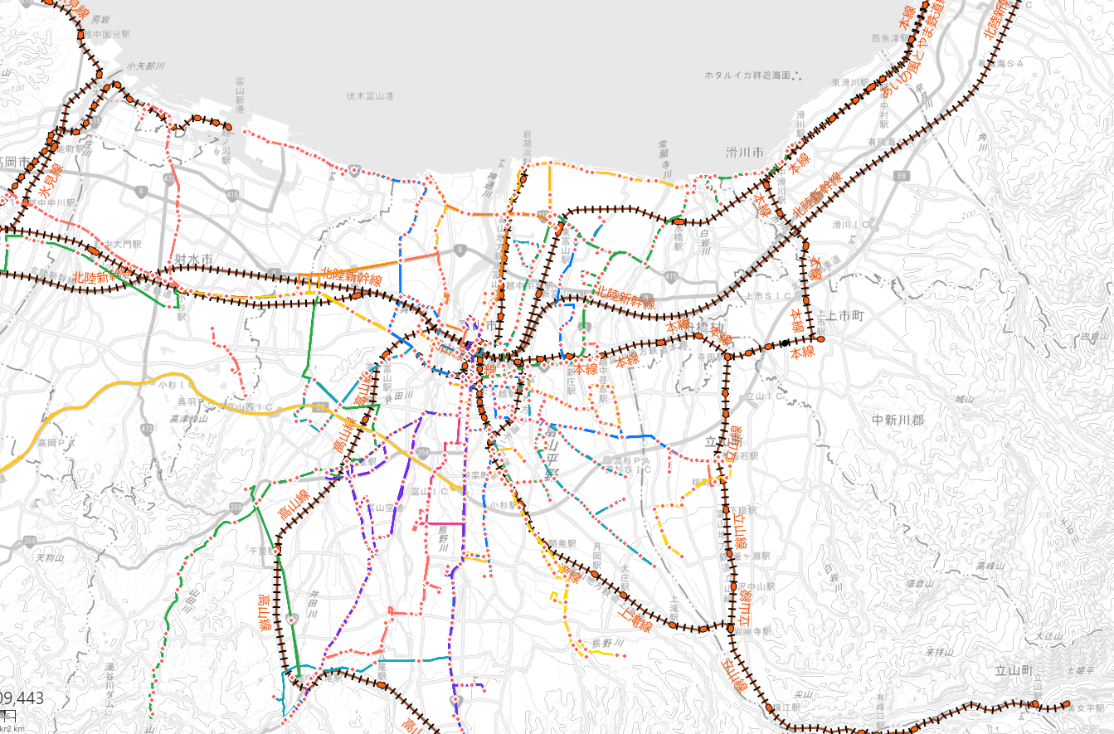
４.プロジェクト実施エリア
Ⅱ.交通サービスの高度化
本プロジェクトにおけるサービス提供事業者
富山県富山市 富山駅周辺～市内主要エリア ［鉄道］ 富山軌道線（富山地鉄） あいの風とやま鉄道（富山駅～東富山駅区間） JR東日本高山本線 ［バス］ 富山地鉄バス（市内全路線） 市営コミュニティバス（大山地域、八尾地域、山田地域） まいどはやバス（地域自主運行バス） ［デマンド交通］ あいのり大山（市営デマンドバス） 富山交通（タクシー）
●●交通（タクシー）運行区域
●●市営デマンドバス
本プロジェクトの具体的なサービス提供事業者名・路線・区間を文言及び図示によって明示してください。
サービス提供エリアが広域の場合は、地図を複数枚用意のうえ、実施エリアや路線が分かるよう明示してください。
プロジェクトが過年度からの継続事業の場合、今年度の対象がわかるように記載ください。
画像はサンプルです。提出時に削除してください。

Slide 28
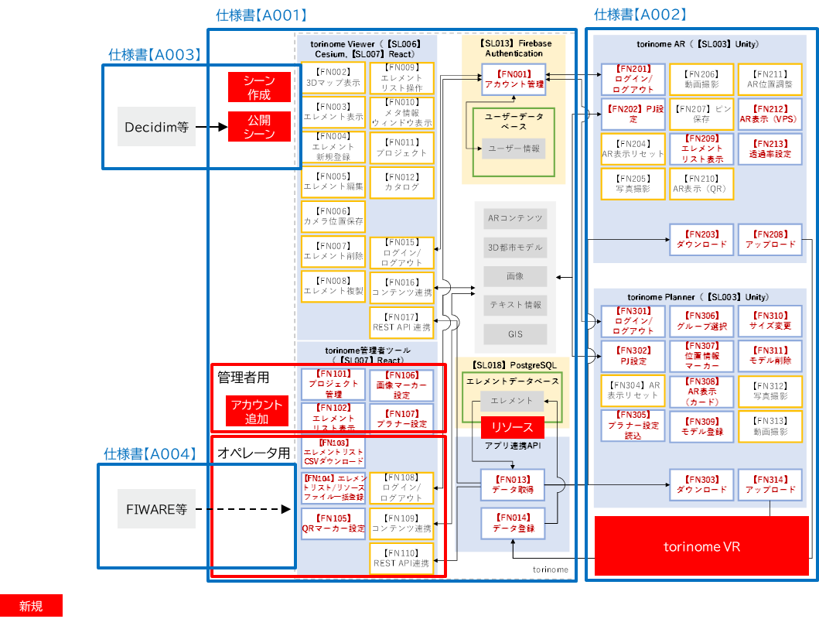
５.アーキテクチャ全体図-システムアーキテクチャ図-
Ⅱ.交通サービスの高度化
システム全体の構造を視覚的に示し、各コンポーネントの相互関係を明確にするため、システムアーキテクチャを記載してください。
機能モジュールとそのインターフェスを処理フローに従って定義してください。
要件定義を見据え、必要な機能モジュールの定義・分割とID付与、フルスクラッチ、SaaS利用、外部API利用などの区別など、可能な限り詳細な粒度で記載してください。
右下の凡例を参考に作成してください。
システム利用及び開発を行わない場合は、その旨を記載してください。
画像はサンプルです。提出時に削除してください。
既存モジュールの改修
フルスクラッチ開発
システム/ライブラリ/SaaS
アルゴリズム

Slide 29
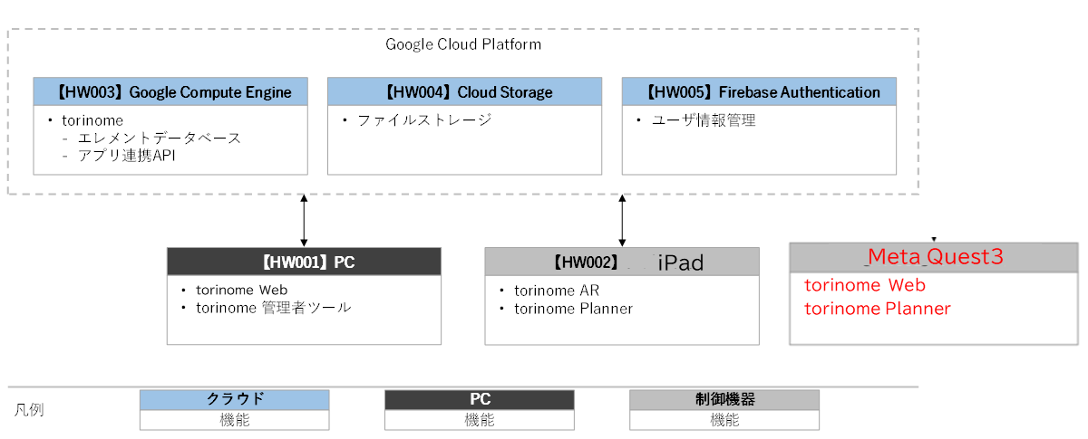
６.ハードウェアアーキテクチャ
Ⅱ.交通サービスの高度化
システム全体において稼働するデバイスやインフラを把握するため、ハードウェアアーキテクチャを記載してください。
特にIaaSやPaaSなど外部クラウドサーバを利用する場合、利用するコンポーネント名を記載してください。
外部デバイス（改札機や認証端末など）と接続する場合などは、デバイスの製品名を記載してください。
また画像はサンプルです。提出時に削除してください。

Slide 30
７.利用する技術要素
Ⅱ.交通サービスの高度化
項目 | 名称
プログラミング言語 | Python, JavaScript | XXXXXX
RDBMS | Amazon RDS for PostgreSQL | XXXXXX
NoSQL | MongoDB Atlas
WebGIS | Mapribre, Deck.gl | XXXXXX
BIツール | Tableau | XXXXXX
経路検索 | Mixway API
NW検索 | NAVITIME API
システム開発において、使用する技術スタックやツールを明示し、それらの機能を説明してください。

Slide 31
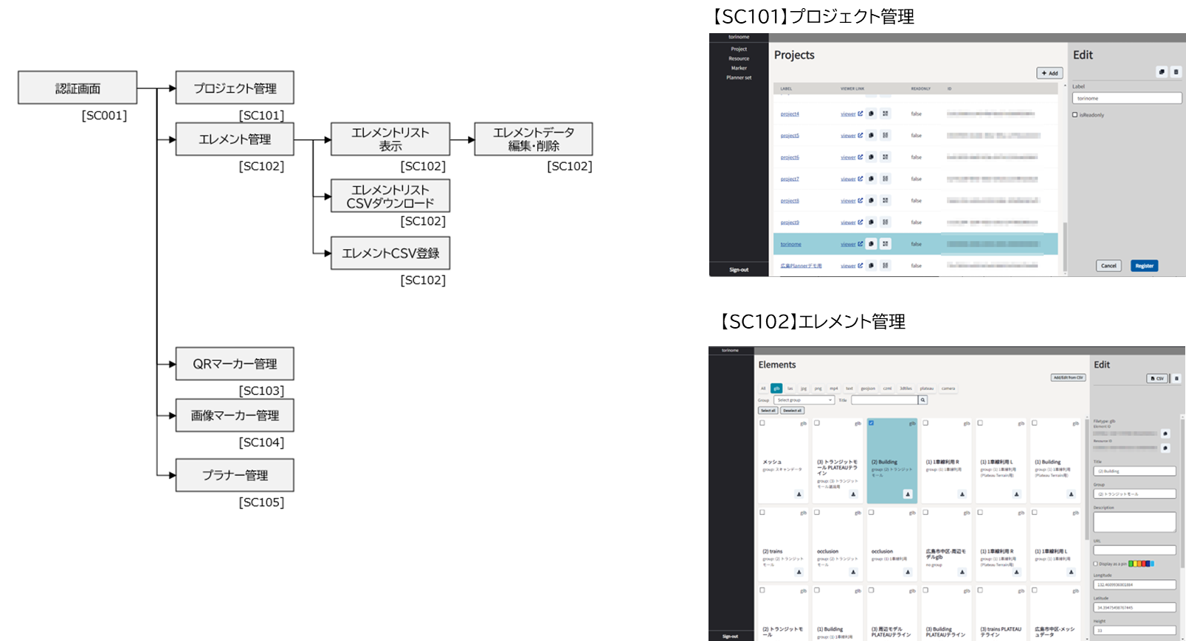
８.ユーザインタフェース｜全体UI/UX、画面遷移図
Ⅱ.交通サービスの高度化
エンドユーザー（コンシューマ）とシステム管理者等（交通事業者や自治体）の両面からユーザーインターフェースを定義してください。​
予定を含む基本的な設計方針と構成要素でも構いません。​
UI設計には、画面遷移図、主要なUIコンポーネント、ユーザーフローを含めてください。
画像はサンプルです。提出時に削除してください。​

Slide 32
８.ユーザインタフェース｜画面ごとの機能一覧
Ⅱ.交通サービスの高度化
ID | 画面名 | 画面説明
SC001 | 認証画面 | メールアカウントとパスワードで認証する。
SC002 | メインビュー | 各種データを用いて、該当エリアの公共交通の状態を評価する指標を提示する。
SC003 | 自治体職員向け設定画面 | 職員がデータ分析における各指標の目標値を設定する画面。
SC004 | ユーザー管理画面 | ユーザーに応じた権限付与を実施する画面
SC005 | XXXXXXXXX | XXXXXXXXXX
前項で定義した画面設計に従い、各画面が提供する機能について記載してください。

Slide 33
９.事業の推進体制
Ⅱ.交通サービスの高度化
[サマリーを記載]
関係者（名称） | 役割
AA株式会社（○○） | 全体統括、企画運営
BB株式会社（○○） | MaaSアプリ改修
CC鉄道株式会社（◯◯） | 鉄道運行自動車 ●●線（全線），●●線（●●空港⇔●●）、･･･
DDバス株式会社（◯◯） | バス運行事業者 ××～××線、××～××線、･･･
株式会社EE交通（◯◯） | バス、デマンド運行事業者 ・バス：□□～□□線、･･･ ・デマンドバス：△△～△△、･･･
FF交通株式会社（◯◯） | タクシー運行事業者 ★★エリア
株式会社GGタクシー（◯◯） | タクシー運行事業者 ☆☆エリア
HHレンタサイクル協議会（◯◯） | レンタサイクル事業者、マルチモーダル経路検索機能連携
II福祉事務所（◯◯） | 介護タクシー運行事業者
交通サービスの高度化領域に関与する関係者を網羅的に特定し、役割を明確にしてください。​

Slide 34
目次
プロジェクトのビジョン
解決すべき社会課題
創出価値
課題解決のアプローチ
KPI
想定事業機会
中長期的な展開
交通サービスの高度化
サービス全体像
実証仮説
スコープ詳細
プロジェクト実施エリア
アーキテクチャ全体図
ハードウェアアーキテクチャ
利用する技術要素
ユーザインタフェース
事業の推進体制
モビリティデータの取得と活用
データ活用の全体像
実証仮説
スコープ詳細
データ活用実施エリア
アーキテクチャ全体図
ハードウェアアーキテクチャ
利用する技術要素
利用するデータ一覧
ユーザインターフェース
事業の推進体制
政策連携
実施内容の詳細
事業の推進体制
アーキテクチャ全体図
ハードウェアアーキテクチャ
スケジュール
スケジュール（WBSガントチャート）
プロジェクトのフロー
マネジメント計画
リスク・課題
コスト
リソース（プロジェクト実施体制）
コミュニケーション
品質
成果物

Slide 35
1.データ活用の全体像
Ⅲ.モビリティデータの取得と活用
全体像
イメージ
交通事業者が保有するICカードデータや運行データのほか、人流データ、既存の調査結果のデータ等を組み合わせることで、自治体と交通事業者が地域の移動需要と実態を正確に把握し、地域の公共交通のあり方、交通網の再編につながる施策検討を実施できるような環境を構築する
①データ分析の実施
交通事業者からICカード等の生データ提供を受け、自治体が分析したい目的に応じたデータに加工し分析を行う
②データの可視化
表やグラフだけでなく、 地図上に取得したデータを重畳し、より直感的に分かりやすく可視化
③・・・・・
プロジェクトの全体像と個別のスコープについて明確に記載してください。
プロジェクトのイメージビジュアルを掲載してください。

Slide 36
１.データ活用の全体像│実現するUX
Ⅲ.モビリティデータの取得と活用
①データ分析の実施
[サマリーを記載]
従来のUX
本プロジェクトが目指すUX
現状の可視化
交通事業者ごとに提供されるデータのとりまとめに工数がかかる
提出フォーマットを統一化し、分析システムに取り込みやすい形とする。
・本プロジェクトが提供するＭａａＳ（アプリ、システム、商品、その他）によって、利用者体験が現在と比べてどのように変わるのか（どのような体験の変化を目指すのか）を具体的に記載してください。
・事業で提供するサービス単位で分けて記載ください。
例 ① 新規MaaSアプリの開発・サービス提供
② サブスクサービスの提供
③ プロモーションの実施​
課題抽出
複数のデータから手作業で適切な課題を抽出するのに工数がかかる
グラフ、地図上での視覚的な課題の可視化。
課題に基づく
施策の検討
各担当者の経験に基づき検討。
課題点に対して、適切な施策を提案する支援システムを用い、担当者によるばらつきのない施策を検討。

Slide 37
１.データ活用の全体像│過年度の課題と解決
Ⅲ.モビリティデータの取得と活用
①データ分析の実施
[サマリーを記載]
昨年度の課題
解決策
システム（機能）
データを可視化するダッシュボードが存在せず、自治体職員が手作業で集計・分析作業を行っていた。
システム（UI・UX）
煩雑なUIのため、不慣れな自治体職員がシステム操作になれるのに時間がかかる。
サービス運用
各交通事業者から提出されるデータフォーマットが統一されていない。
システム（機能）
データ可視化ダッシュボードを開発。
システム（UI・UX）
担当が変更になってもスムーズに業務を引き継げるようにシンプルなUIに改修。
サービス運用
統一のデータフォーマットを作成。
※継続開発を行っている場合のみ記載してください。
これまでの取組と比べ、本プロジェクトでどのような開発や拡充を行い、課題解決に貢献しようとしているのか、具体的に記載してください。
項目はテンプレートを基本とし、任意に増やしていただいて構いません。

Slide 38
１.データ活用の全体像│実装済みの機能
Ⅲ.モビリティデータの取得と活用
①データ分析の実施
[サマリーを記載]
実施済みの機能
イメージ
システム（機能）
地域情報可視化マップ機能
システム（UI・UX）
地域交通計画支援システム
座組
●●市データ分析検討会立ち上げ済み
サービス運用
・・・・・
イメージビジュアルなどを掲載してください。
※継続開発を行っている場合のみ​記載してください。
実装済みのMaaSのアプリやデジタルチケット等のサービスについて、システム、座組、運用体制、造成商品等について記載してください。​

Slide 39
２.実証仮説
Ⅲ.モビリティデータの取得と活用
[サマリーを記載]
項目 | 内容
実証仮説 | ①データ分析の実施 仮説: 取得したODデータの分析により、公共交通利用率が20%向上し、交通渋滞が15%減少する。 仮説が実現する理由: ODデータを分析することで、路線バスユーザーの移動を可視化し、ユーザーのニーズに合った路線・系統の再編を行うことができ、公共交通の魅力が増す。 仮説: ＿ 仮説が実現する理由: ＿ 仮説: ＿ 仮説が実現する理由: ＿
・スコープ単位で記載ください。
・●●をすることにより▲▲になる、等スコープに対してどのような仮説が立つか具体的に記載ください。
また、▲▲の部分のどうなるかについては、できるだけ定量的に記載してください。

Slide 40
３.スコープ詳細
Ⅲ.モビリティデータの取得と活用
①データ分析の実施
MaaSアプリ利用者のODデータを取得し、路線バスの再編計画や赤字路線をAIオンデマンド交通へ転換するなどの政策を検討。
スコープ | 概要
路線バスの再編計画の作成 | 現状の路線バスユーザーが市内をどのように移動しているか、及び観光客がどのようなスポットを周遊しているかを可視化。時刻表及びバス停、路線・系統の再編に向けた課題を明確化する。
赤字路線のAIオンデマント交通への転換検討 | 市の職員が月に一度、地域公共交通会議で使用する資料を作成する際に、システムから出力されたグラフ及び地図を活用し、赤字路線の廃止の検討や代替交通の検討材料としてODデータを可視化した資料を作成する。
開発機能 | 概要
地域情報可視化機能 | 地域の交通データを地図上で可視化する機能。
路線別情報可視化機能 | 地域の路線別（手宇道・バス・AIオンデマンド）の輸送実績データを表示する機能。
課題表示機能 | 取得したデータより、地域の交通課題を可視化する機能。
ユーザー管理機能 | ツールを操作する自治体職員用のユーザー管理機能。ユーザーの管理権限を付与できる。
事業内容についてスコープ毎に分けて記載をお願いいたします。
なお、企画乗車券の販売やQR端末の設置等、本プロジェクトで導入する数量が明記できるものに関しては、具体的な目標数量の記載をお願いいたします。
ページは適宜追加してください。
参考資料は適宜追加してください。
左記スコープに対し、本プロジェクトで開発する機能を記載ください。なお、既存システムやサービスを利用する場合も記載し、既存機能であることを明記してください。
システム開発又はシステム利用を伴わないスコープの場合、記載は不要です。
ページは適宜追加してください。
参考資料は適宜追加してください。

Slide 41
４.データ活用実施エリア
Ⅲ.モビリティデータの取得と活用
[サマリーを記載]
ODデータを取得する範囲
［鉄道］ ICカード利用実績データ 富山軌道線（富山地鉄） あいの風とやま鉄道（富山駅～東富山駅区間） JR東日本高山本線 ［バス］ 一件明細データ 富山地鉄バス（市内全路線） ［デマンド交通］ 運行日報 あいのり大山（市営デマンドバス）
●●交通（タクシー）運行区域
●●市営デマンドバス
本プロジェクトにおいて取得するデータの対象範囲を具体的なサービス提供事業者名・路線・区間を文言及び図示によって明示してください。
データ取得範囲が広域の場合は、地図を複数枚用意のうえ、実施エリアや路線が分かるよう明示してください。
画像はサンプルです。提出時に削除してください。

Slide 42
５.アーキテクチャ全体図-システムアーキテクチャ図-
Ⅲ.モビリティデータの取得と活用
システム全体の構造を視覚的に示し、各コンポーネントの相互関係を明確にするため、システムアーキテクチャを記載してください。
機能モジュールとそのインターフェスを処理フローに従って定義してください。
要件定義を見据え、必要な機能モジュールの定義・分割とID付与、フルスクラッチ、SaaS利用、外部API利用などの区別など、可能な限り詳細な粒度で記載してください。
右下の凡例を参考に作成してください。
システム利用及び開発を行わない場合は、その旨を記載してください。
画像はサンプルです。提出時に削除してください。
既存モジュールの改修
フルスクラッチ開発
システム/ライブラリ/SaaS
アルゴリズム

Slide 43
６.ハードウェアアーキテクチャ
Ⅲ.モビリティデータの取得と活用
システム全体において稼働するデバイスやインフラを把握するため、ハードウェアアーキテクチャを記載してください。
特にIaaSやPaaSなど外部クラウドサーバを利用する場合、利用するコンポーネント名を記載してください。
外部デバイス（改札機や認証端末など）と接続する場合などは、デバイスの製品名を記載してください。
また画像はサンプルです。提出時に削除してください。

Slide 44
７.利用する技術要素
Ⅲ.モビリティデータの取得と活用
項目 | 名称
プログラミング言語 | Python, JavaScript | XXXXXX
RDBMS | Amazon RDS for PostgreSQL | XXXXXX
NoSQL | MongoDB Atlas
WebGIS | Mapribre, Deck.gl | XXXXXX
BIツール | Tableau | XXXXXX
経路検索 | Mixway API
NW検索 | NAVITIME API
システム開発において、使用する技術スタックやツールを明示し、それらの機能を説明してください。

Slide 45
８.利用するデータ一覧
Ⅲ.モビリティデータの取得と活用
利用するデータ | 交通モード | データの種類 | 取得の方法
モビリティデータ | ○○電鉄 | ICカード利用実績データ | XX交通が運用するICカード管理システムから取得（手作業）
 | オンデマンドバス | 運行日報（乗降実績） | YYデマンドを運行するYY市からメールでスキャンデータを入手
 | YYバス | 一件明細データ（車載器より取得） | YYバスが運行するデータ管理システムとYYデータ分析システムをAPI連携し、毎日1回取得
 | XX | XX | XXXXX
 | XX | XX | XXXX
その他 | - | 人流データ | ＧＰＳ
 | - | アプリ利用者の観光消費データ | アプリ上で購入されたデジタルチケットのクーポン使用履歴より入手
 | -
 | -
 | -
 | -
データ分析において利用するデータの一覧を記載してください。
取得方法（キャッシュ列端末、ユーザー管理システム、目視カウント等）を明記するとともに、データ分析システムへの投入方法（手作業によるインポート、API等のインターフェースによる自動取得など）を明確にしてください。

Slide 46
８.利用するデータ一覧 │ 各データ仕様
Ⅲ.モビリティデータの取得と活用
ICカード利用実績データ
# | 論理名 | 物理名 | データ型 | NOTNULL | PK | FK
01 | ユーザーID | uid | STRING |  | 〇 | 〇
02 | 年月日 | date | DATE
03 | カードタイプ | type | INTEGER
04 | 乗車駅 | getst | STRING
05 | 乗車駅ID | geststid | INTEGER
06 | 降車駅 | getoff | STRING
07 | 降車駅ID | getoffid | INTEGER
08 | 系統 | trip | STRING
09 | 系統ID | tripid | INTEGER
10 | 車両 | bus | INTEGER
11 | 車両ID | busid | INTEGER
12 | 定期券 | pass | BOOLEAN
13 | 引去り額 | amount | FLOAT
ICカード利用実績データ
# | 論理名 | 物理名 | データ型 | NOTNULL | PK | FK
01 | ユーザーID | uid | STRING |  | 〇 | 〇
02 | 年月日 | date | DATE
03 | カードタイプ | type | INTEGER
04 | 乗車駅 | getst | STRING
05 | 乗車駅ID | geststid | INTEGER
06 | 降車駅 | getoff | STRING
07 | 降車駅ID | getoffid | INTEGER
08 | 系統 | trip | STRING
09 | 系統ID | tripid | INTEGER
10 | 車両 | bus | INTEGER
11 | 車両ID | busid | INTEGER
12 | 定期券 | pass | BOOLEAN
13 | 引去り額 | amount | FLOAT
ICカード利用実績データ
# | 論理名 | 物理名 | データ型 | NOTNULL | PK | FK
01 | ユーザーID | uid | STRING |  | 〇 | 〇
02 | 年月日 | date | DATE
03 | カードタイプ | type | INTEGER
04 | 乗車駅 | getst | STRING
05 | 乗車駅ID | geststid | INTEGER
06 | 降車駅 | getoff | STRING
07 | 降車駅ID | getoffid | INTEGER
08 | 系統 | trip | STRING
09 | 系統ID | tripid | INTEGER
10 | 車両 | bus | INTEGER
11 | 車両ID | busid | INTEGER
12 | 定期券 | pass | BOOLEAN
13 | 引去り額 | amount | FLOAT
データ分析において利用するデータの仕様を記載してください。
RDBを用いる場合はリレーションを表現するキーを記載してください。

Slide 47
９.ユーザインタフェース｜全体UI/UX、画面遷移図
Ⅲ.モビリティデータの取得と活用
エンドユーザー（コンシューマ）とシステム管理者等（交通事業者や自治体）の両面からユーザーインターフェースを定義してください。​
予定を含む基本的な設計方針と構成要素でも構いません。​
UI設計には、画面遷移図、主要なUIコンポーネント、ユーザーフローを含めてください。
画像はサンプルです。提出時に削除してください。​

Slide 48
９.ユーザインタフェース｜画面ごとの機能一覧
Ⅲ.モビリティデータの取得と活用
ID | 画面名 | 画面説明
SC001 | 認証画面 | メールアカウントとパスワードで認証する。
SC002 | メインビュー | 各種データを用いて、該当エリアの公共交通の状態を評価する指標を提示する。
SC003 | 自治体職員向け設定画面 | 職員がデータ分析における各指標の目標値を設定する画面。
SC004 | ユーザー管理画面 | ユーザーに応じた権限付与を実施する画面
SC005 | XXXXXXXXX | XXXXXXXXXX
前項で定義した画面設計に従い、各画面が提供する機能について記載してください。

Slide 49
１０.事業の推進体制
Ⅲ.モビリティデータの取得と活用
[サマリーを記載]
関係者（名称） | 役割
AA株式会社（○○） | 全体統括、企画運営
BB株式会社（○○） | ダッシュボードシステムの開発
CC株式会社（○○） | 路線バスの一件明細データの提供
DD株式会社（○○） | オンデマンドバスの運行日報の提供
EE株式会社（○○） | ICカード利用実績データの提供
FF市（○○） | ODデータを可視化した資料を作成。地域公共交通会議での提供 （月に1回）
モビリティデータの取得と活用領域に関与する関係者を網羅的に特定し、役割を明確にしてください。​

Slide 50
目次
プロジェクトのビジョン
解決すべき社会課題
創出価値
課題解決のアプローチ
KPI
想定事業機会
中長期的な展開
交通サービスの高度化
サービス全体像
実証仮説
スコープ詳細
プロジェクト実施エリア
アーキテクチャ全体図
ハードウェアアーキテクチャ
利用する技術要素
ユーザインタフェース
事業の推進体制
モビリティデータの取得と活用
データ活用の全体像
実証仮説
スコープ詳細
データ活用実施エリア
アーキテクチャ全体図
ハードウェアアーキテクチャ
利用する技術要素
利用するデータ一覧
ユーザインターフェース
事業の推進体制
政策連携
実施内容の詳細
事業の推進体制
アーキテクチャ全体図
ハードウェアアーキテクチャ
スケジュール
スケジュール（WBSガントチャート）
プロジェクトのフロー
マネジメント計画
リスク・課題
コスト
リソース（プロジェクト実施体制）
コミュニケーション
品質
成果物

Slide 51
1. 実施内容の詳細｜各計画との関係
Ⅳ.政策連携
計画名 | 策定状況 | 内容
地域公共交通計画（改訂） | ○○年度に策定予定 | 本プロジェクトにおいて取得・分析したMaaSアプリ利用実績及び人流データを○○年度策定予定の地域公共交通計画の改定に活用。
地域公共交通計画 | 令和5年度に策定 | ○○市地域公共交通計画では、観光客による路線バス混雑を緩和するため、ダイナミックプライシングの導入が位置づけられている。これに基づき、本プロジェクトでは、新たに提供するMaaSアプリから購入可能な企画乗車券の販売価格をピークに合わせて変動させるダイナミックプライシングの導入を行う。
地域公共交通計画 | 令和5年度に策定 | ○○市地域公共交通計画では、都心部の渋滞緩和のためパークアンドバスライドを推進することとされている。これに基づき、本プロジェクトでは、新たに提供するMaaSアプリを用いて駐車場の満空情報の発信及び駐車券付きバス定期券の販売を行う。
都市計画 | 令和５年度に策定済
立地適正化計画
（その他の計画）

Slide 52
1. 実施内容の詳細｜計画以外の政策連携
Ⅳ.政策連携
詳細
イメージ
XX地域の交通空白を解消するため、取得したデータの分析結果を自治体及び交通事業者に提供し、以下を検討。
【コミュニティバス】
①運行計画
②ダイヤ改修
【AIオンデマンド】
①路線バス赤字路線へのAIオンデマンド交通の導入
交通モード単位で、どのように政策と連携するか記載ください。
イメージビジュアルを掲載してください。

Slide 53
２.事業の推進体制
Ⅳ.政策連携
[サマリーを記載]
関係者（名称） | 役割
AA株式会社（○○） | 全体統括
BB市（交通企画課 ○○） | 地域交通計画の改訂作業
政策連携領域に関与する関係者を網羅的に特定し、役割を明確にしてください。​

Slide 54
３.アーキテクチャ全体図-システムアーキテクチャ図-
Ⅳ.政策連携
※該当あれば
システム全体の構造を視覚的に示し、各コンポーネントの相互関係を明確にするため、システムアーキテクチャを記載してください。
機能モジュールとそのインターフェスを処理フローに従って定義してください。
要件定義を見据え、必要な機能モジュールの定義・分割とID付与、フルスクラッチ、SaaS利用、外部API利用などの区別など、可能な限り詳細な粒度で記載してください。
右下の凡例を参考に作成してください。
システム利用及び開発を行わない場合は、その旨を記載してください。
画像はサンプルです。提出時に削除してください。
既存モジュールの改修
フルスクラッチ開発
システム/ライブラリ/SaaS
アルゴリズム

Slide 55
４. ハードウェアアーキテクチャ
Ⅳ.政策連携
※該当あれば
システム全体において稼働するデバイスやインフラを把握するため、ハードウェアアーキテクチャを記載してください。
特にIaaSやPaaSなど外部クラウドサーバを利用する場合、利用するコンポーネント名を記載してください。
外部デバイス（改札機や認証端末など）と接続する場合などは、デバイスの製品名を記載してください。
また画像はサンプルです。提出時に削除してください。

Slide 56
目次
プロジェクトのビジョン
解決すべき社会課題
創出価値
課題解決のアプローチ
KPI
想定事業機会
中長期的な展開
交通サービスの高度化
サービス全体像
実証仮説
スコープ詳細
プロジェクト実施エリア
アーキテクチャ全体図
ハードウェアアーキテクチャ
利用する技術要素
ユーザインタフェース
事業の推進体制
モビリティデータの取得と活用
データ活用の全体像
実証仮説
スコープ詳細
データ活用実施エリア
アーキテクチャ全体図
ハードウェアアーキテクチャ
利用する技術要素
利用するデータ一覧
ユーザインターフェース
事業の推進体制
政策連携
実施内容の詳細
事業の推進体制
アーキテクチャ全体図
ハードウェアアーキテクチャ
スケジュール
スケジュール（WBSガントチャート）
プロジェクトのフロー
マネジメント計画
リスク・課題
コスト
リソース（プロジェクト実施体制）
コミュニケーション
品質
成果物

Slide 57
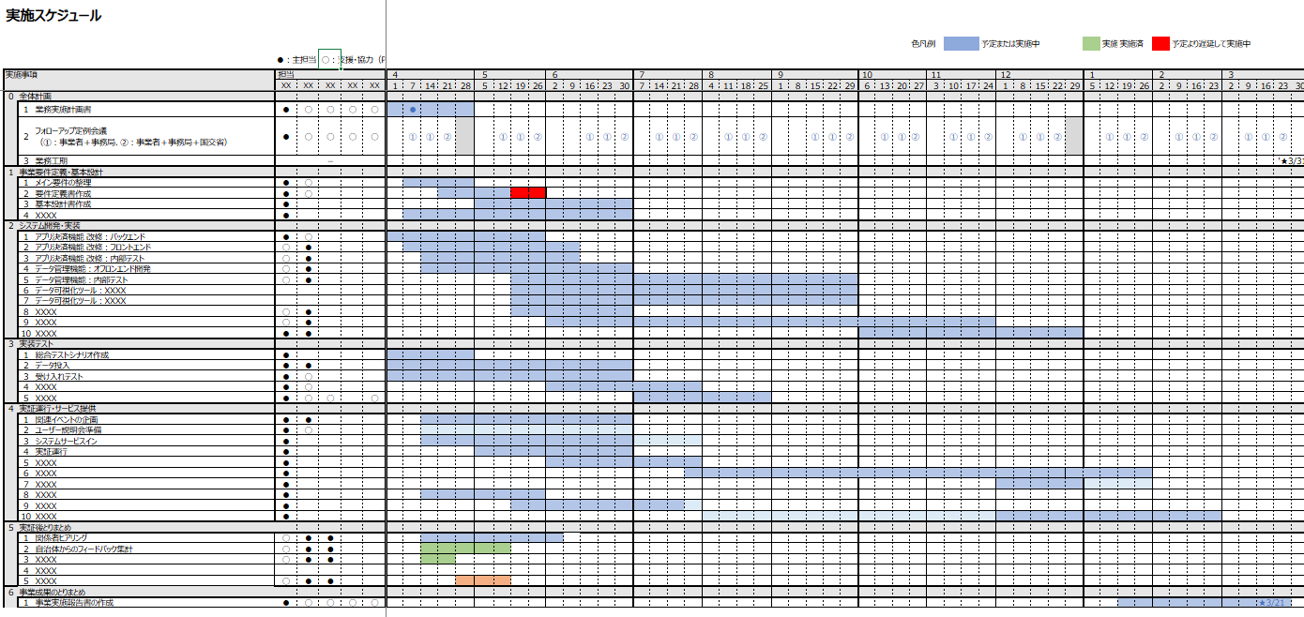
１.スケジュール（WBSガントチャート）
Ⅴ.スケジュール
実証のタイムラインを設定し、各フェーズの期間を明確に記載してください。
別紙WBS・ガントチャートを転記してください。
画像はサンプルです。提出時に削除してください。

Slide 58
２.プロジェクトのフロー
Ⅴ.スケジュール
モビリティデータの取得と活用
交通サービスの高度化
政策連携
計画・要件定義
フェーズ
プロジェクトの目的と範囲を定義
必要な要件を収集・分析
計画・要件定義
フェーズ
プロジェクトの目的と範囲を定義
必要な要件を収集・分析
ニーズ調査
地域公共交通計画の改定に向けたデータ分析ニーズの聞き取り、整理
データべース設計フェーズ
データ分析に必要なデータベース設計
UI/UX設計
プロジェクト目的及び要件定義を踏まえた基本設計
データ分析システムとの連携
必要な要件を整理し、データ分析システムの設計へフィードバック
データ取得・クレンジング
WBS/ガントをベースとして、大きなマイルストン単位でプロジェクトの進め方をフロー化してください。
交通事業者からデータを収集し、システム投入可能な状態に成型
開発
設計に基づいてシステムをコーディング・プログラム開発
関係者調整
データ分析結果をレポート化し、自治体関係者と協議
開発・テスト
開発及びテストを実施
テストと導入フェーズ
システム全体のテストの実施、導入
地域公共交通協議会への提案
データ分析レポートを整理したうえで、年度末に開催される協議会へ提出・説明
実証フェーズ
システム検証、ユーザーフィードバックを基に修正・改善
実証フェーズ
システム検証、ユーザーフィードバックを基に修正・改善

Slide 59
目次
プロジェクトのビジョン
解決すべき社会課題
創出価値
課題解決のアプローチ
KPI
想定事業機会
中長期的な展開
交通サービスの高度化
サービス全体像
実証仮説
スコープ詳細
プロジェクト実施エリア
アーキテクチャ全体図
ハードウェアアーキテクチャ
利用する技術要素
ユーザインタフェース
事業の推進体制
モビリティデータの取得と活用
データ活用の全体像
実証仮説
スコープ詳細
データ活用実施エリア
アーキテクチャ全体図
ハードウェアアーキテクチャ
利用する技術要素
利用するデータ一覧
ユーザインターフェース
事業の推進体制
政策連携
実施内容の詳細
事業の推進体制
アーキテクチャ全体図
ハードウェアアーキテクチャ
スケジュール
スケジュール（WBSガントチャート）
プロジェクトのフロー
マネジメント計画
リスク・課題
コスト
リソース（プロジェクト実施体制）
コミュニケーション
品質
成果物

Slide 60
1.リスク・課題
Ⅵ. マネジメント計画
分類 | リスク | リスク評価 | 対策・解決策
例：技術リスク | システムが利用者数の増加に対応できず、パフォーマンスが低下する | 高（サービスの質を著しく損なう） | 負荷テストを通じてパフォーマンスを検証
環境リスク | 悪天候により利用者が減少し、MaaSの効果が低下 | 中（影響は一時的） | 利用者への天候情報の提供と代替手段の案内 悪天候時のプロモーションやインセンティブを提供し、利用促進
運用リスク | システム障害やサーバーダウンによるサービス停止 | 中（影響は大きが、頻度は低い） | 定期的なシステムメンテナンスと監視 冗長化したサーバー構成 障害時の迅速な復旧手順の整備
プロジェクトにおける潜在的なリスクと現在の課題を特定し、それに対する対策を明確に記載してください。​

Slide 61
2.コスト
Ⅵ. マネジメント計画
項目 | 金額
プロジェクト・ビジョンの定義 | 00000
プロジェクト・スコープの定義 | 00000
ドキュメンテーション等 | 00000
システム開発XX | 00000
端末購入XXX | 00000
業務報告書の作成等 | 00000
合計 | 0000
現在予定している補助事業の項目ごとの費用について記載してください。​

Slide 62
３.リソース(プロジェクト実施体制)（表）
Ⅵ. マネジメント計画
会社名 | 担当業務（事業者ごと） | 部署名 | 役職 | 氏名 | 担当業務（個人ごと）
AAA株式会社 | 全体総括、企画運営
BBB株式会社 | MaaSアプリ改修
CCC株式会社 | ダッシュボードシステム開発
DDD株式会社 | 【外部委託】プロモーション
EEE株式会社 | QR認証機器提供
プロジェクトを実施するために必要なリソースとその体制を明確にしてください。
チーム構成と各メンバーの役割・責任を網羅的に記載してください。
外部リソースを利用する場合は、その旨を明確にしてください。

Slide 63
3.リソース(プロジェクト実施体制)（図）
Ⅵ. マネジメント計画
管理者・担当者の意思決定ライン
敬称略
全体管理者
WS主催
AA社
BB
AA社
BB
WSデザイン支援
開発・実証とりまとめ
WS企画・運営
WS運営支援
Decidim担当
AA社
BB
AA社
BB
前項のアサインメンバーを組織図で表してください​。
AA社
BB
AA社
BB
AA社
BB
実証推進
実証推進
実証推進
WS実行推進
WS運営支援
FIWARE担当
AA社
BB
AA社
BB
AA社
BB
AA社
BB
AA社
BB
AA社
BB
アプリ開発
アプリ開発
WS実行推進
WS運営支援
AA社
BB
AA社
BB
AA社
BB
AA社
BB
基盤開発
基盤開発
基盤開発
AA社
BB
AA社
BB
AA社
BB

Slide 64
4.コミュニケーション（WBSガントチャート）
Ⅵ. マネジメント計画
項目 | キックオフ/ 実施計画書確認会 | 要件定義確認会 | 実証計画確認会 | 実証立ち合い | スコープ調整の相談
想定時期 | 4/11,19 | 6月下旬 | 7月中旬 | 7月下旬～11月 | 必要に応じて設定
出席者 （社名） | 国土交通省モビ課 | AAA BBB | AAA BBB | AAA BBB | AAA BBB
会議内容 | 実施計画書の共有 業務スコープの合意 | 要件定義書の共有 開発システムの要件定義の合意 | 実証計画書の共有 開発システムのプロトタイプ確認 実証計画の合意 | 完成したシステムの確認 実証実験の視察・参加 | スコープ調整の原因の共有 業務スコープ変更の合意
コミュニケーションツール | Teams Slack（フォローアップ） 現地対面（実証立ち合い、等）
プロジェクト内部、国交省、支援事務局を含めた、本プロジェクト進行に必要なコミュニケーションプランについて記載してください。​

Slide 65
5.品質
Ⅵ. マネジメント計画
対象プロセス/サブシステム | 品質評価項目 | 目標値 | 期間の単位 | アクティビティ
複合的な検索機能と決済機能 | 検索レスポンスタイム 決済成功率 | 検索レスポンスタイム: 3秒以内 決済成功率: 95%以上 | 毎月評価 | 機能テスト: 毎月実施 ユーザーフィードバック: 毎月収集
MaaSアプリ内システムの可用性 | 稼働率 | 稼働率：99.５％/年間 | 事業実施期間 | システムチェック：事業実施期間中のサービス断タイムとその原因、対策を確認
プロジェクトの品質基準を設定し、それを維持・向上させるための計画を記載してください。

Slide 66
6.成果物
Ⅵ. マネジメント計画
項目 | 内容
開発システムのOSS化 | 予定なし（事業化のため）
オープンデータ | ・ ○○アプリより取得したプローブデータ
レポート | ・ ODデータの可視化より検討した路線バス再編計画レポート
その他 | ・ データ分析ツールユーザーマニュアル
成果物がある場合は、こちらに内容を記載してください。
なお、当課より指定の事業実施報告書以外に、実証運行のレポートや地域公共交通会議等への報告用のデータ分析結果等、本プロジェクトに関連して作成する報告書も成果物として記載してください。
（自社利用のみの場合は記載不要です）

Slide 67
申送り事項
Ⅵ. マネジメント計画

